Slide 1

DevSecOps
ETUDE DE VAGRANT
EFREI
Année: 2026
Mr Mohamet Lamine DIOP
Ingénieur Cloud et DevOps
Master 1 MAS-CSM

Slide 2

PLAN
Qu’est-ce que vagrant ?
Principe de fonctionnement
Installation et prérequis
Cas d’utilisation
Commandes de base
Pratique

Slide 3
I. QU’EST-CE VAGRANT ?
Vagrant est un outil qui simplifie la création et la gestion d’environnements virtualisés.
Si par le passé on avait recours à des plateformes comme LAMP/MAMP/XAMP pour gérer son environnement de développement.
Cela posait souvent problème car les versions des dépendances logicielles pouvaient varier une fois l’application déployée sur un environnement externe, notamment en production.

Slide 4
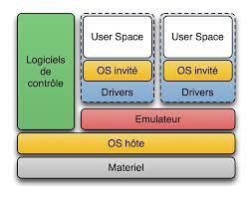
I. QU’EST-CE VAGRANT ?
On se retrouvait alors à perdre un temps considérable pour corriger des bugs en production qui n’étaient pas reproductibles en développement, et inversement.
Vagrant permet de travailler dans un environnement reproductible avec les mêmes versions pour toutes vos dépendances.
Parce qu’il utilise le principe de virtualisation, il est donc compatible avec la majorité des OS actuels.

Slide 5
2. PRINCIPE DE FONCTIONNEMENT ?
Vagrant est en réalité une surcouche autour de solutions de virtualisation comme VirtualBox ou VMware. Il exécute une série d'instructions spécifiées dans un fichier de configuration appelé Vagrantfile (écrit en Ruby) pour créer et configurer une ou plusieurs machines virtuelles.
A noter que Vagrant n’est pas un outil de provisioning, il ne chargera pas directement vos dépendances logicielles dans la machine virtuelle.
Par la suite, il sera intéressant de l'associer à une solution comme Ansible, Puppet ou Chef qui se chargera d'automatiser ce processus.

Slide 6
2. PRINCIPE DE FONCTIONNEMENT ?
Utilisation d’une unique commande Vagrant pour tout piloter
→ Création
→ Allumage
→ Mise en veille
→ Extinction
→ Ouverture de session
Utilise des protocoles et outils existants (SSH, RDP...)

Slide 7
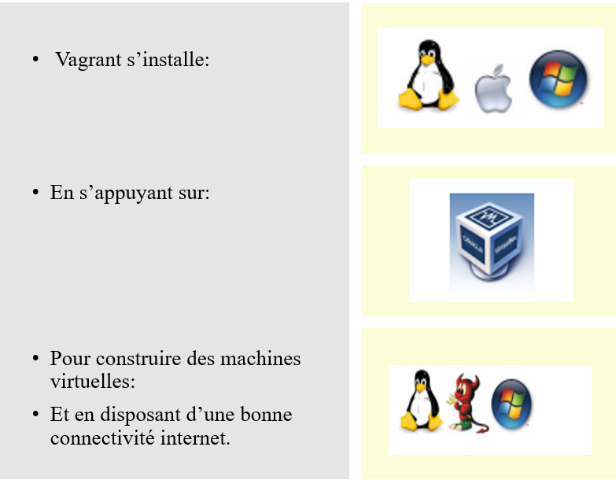
3. INSTALLATION ET PRÉREQUIS
Pour installer Vagrant utiliser ce lien:
https://developer.hashicorp.com/vagrant/install

Slide 8
IV. CAS D’UTILISATIONS
Développement / Déploiement local
Tests et Intégration Continue
Formation et Apprentissage
Gestion de Configuration
Environnements Multi-Machines
Évaluation de Logiciels

Slide 9
V. COMMANDES DE BASE
Créer une machine virtuelle
vagrant init : Initialise Vagrant avec un répertoire Vagrantfile et ./.vagrant, en utilisant aucune image de base spécifiée. Avant de pouvoir faire vagabonder, vous devrez spécifier une image de base dans le Vagrantfile.
Vagrant init <chemin vers l'image/box> : Initialise Vagrant avec une boîte spécifique. Pour trouver une boîte, accédez au catalogue public de boîtes Vagrant. Lorsque vous en trouvez un que vous aimez, remplacez simplement son nom par boxpath. Par exemple, vagrant init ubuntu / trusty64.

Slide 10
V. COMMANDES DE BASE
Démarrer une VM
vagrant up : commence l'environnement virtuel Vagrant CV - reprendre une machine suspendue (vagrant up fonctionne très bien pour cela aussi) fourniture de vagabonds - force le réapprovisionnement de la machine vagabonde
vagrant reload : redémarre la machine, charge la nouvelle configuration de Vagrantfile
vagrant reload –provision : redémarre la machine virtuelle et force l'approvisionnement

Slide 11
V. COMMANDES DE BASE
Se connecter à un VM
vagrant ssh : se connecte à la machine via SSH
Arrêter un VM vagrant halt : arrête la machine du vagabond
vagrant suspend : suspend une machine virtuelle (sauvegarde l'état)
Détruire un VM vagrant destroy : arrête et supprime toute trace de la machine

Slide 12
V. COMMANDES DE BASE
Gestion des Images/Box
vagrant box list : voir une liste de toutes les image/box installées sur votre ordinateur
vagrant box add <nom ou url> : téléchargez une image de la boîte sur votre ordinateur
vagrant box outdated : vérifier les mises à jour
vagrant box remove <nom> : supprime une boîte de la machine

Slide 13

VI. PRATIQUE

Slide 14
Merci de votre attention

